Slide 1
Les frontières

Slide 2
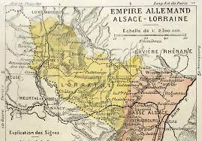
Frontière naturelle: les Vosges ou le Rhin?

Slide 3
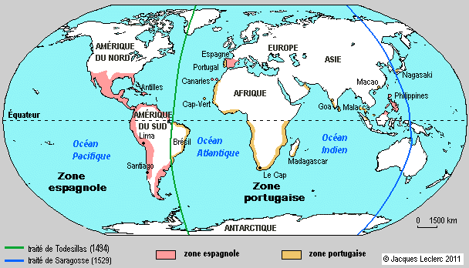
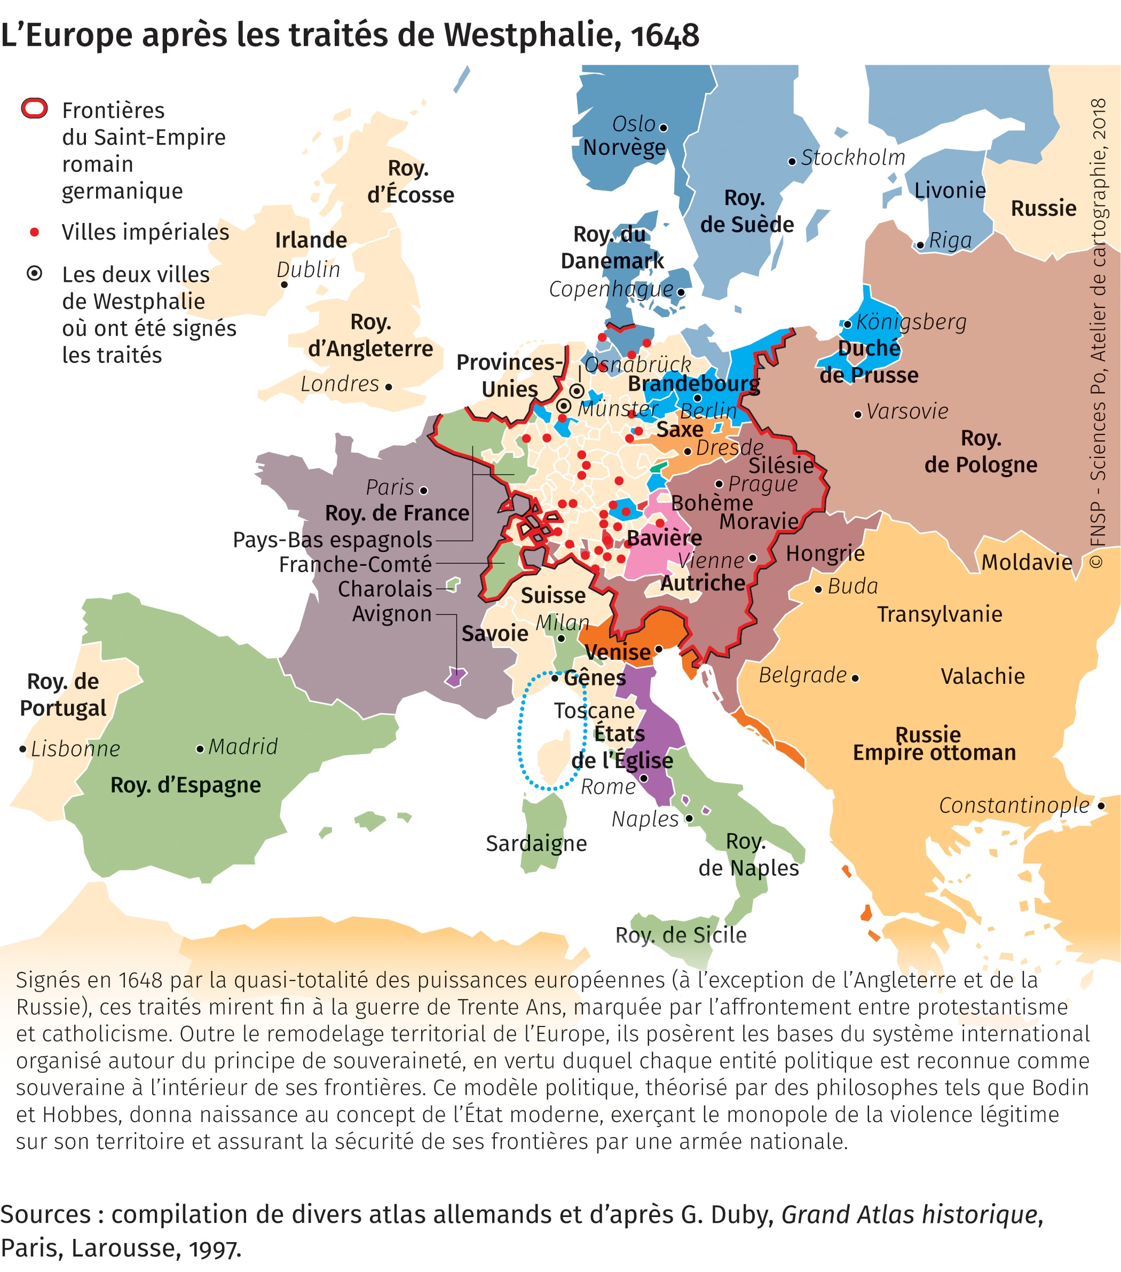

Slide 4
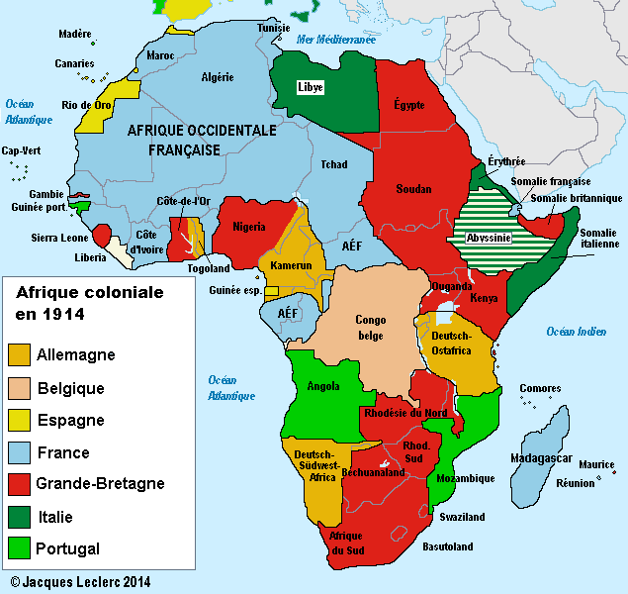
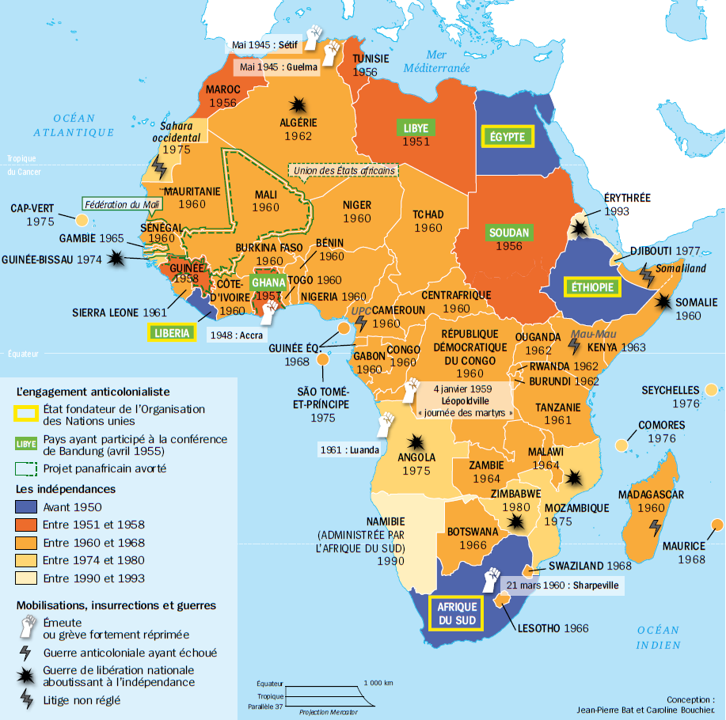

Slide 5
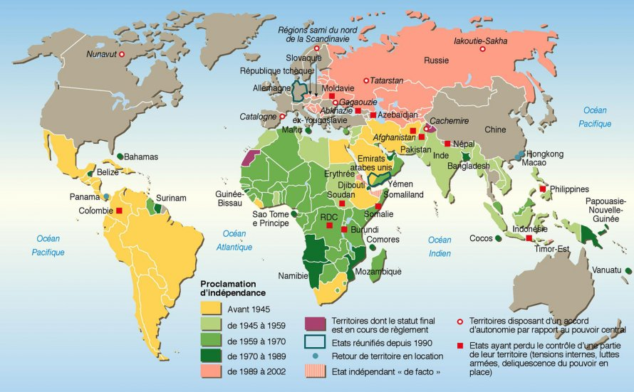
193 Etats reconnus.

Slide 6
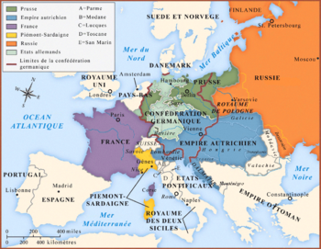

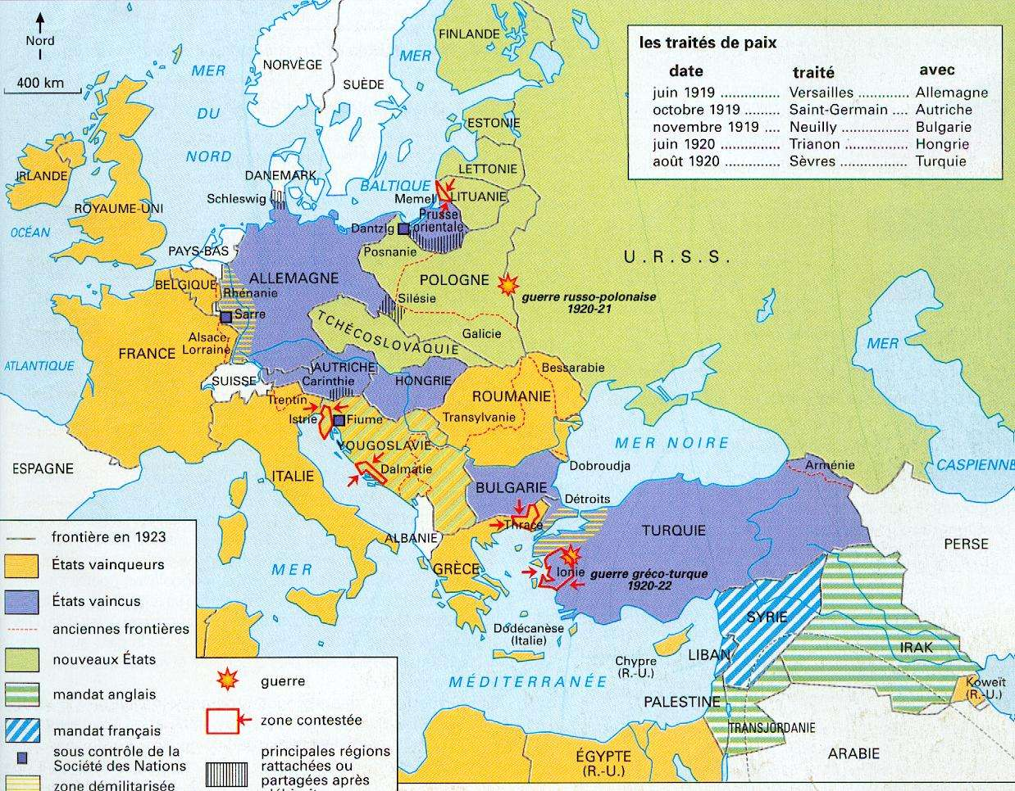
L’Europe des Etats
Europe de Vienne 1815
Europe de Versailles (1919)
Europe de Westphalie (1648)

Slide 7
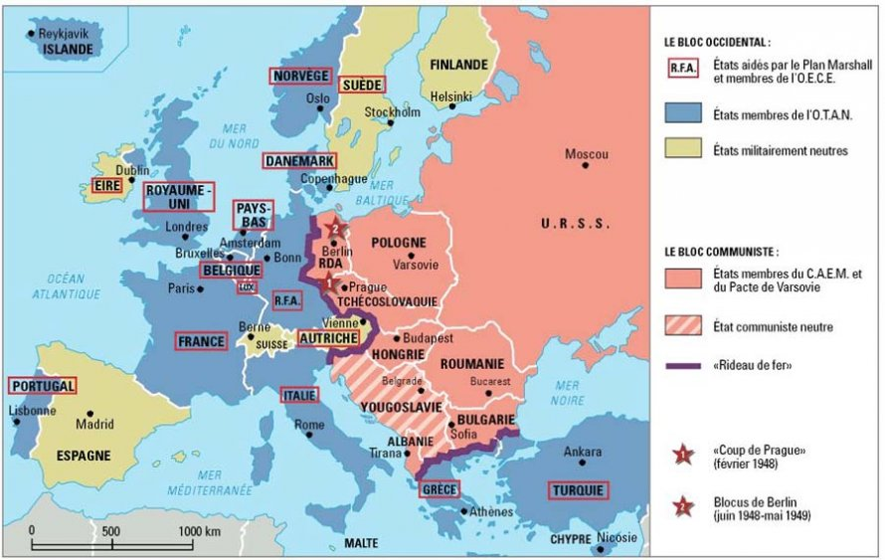
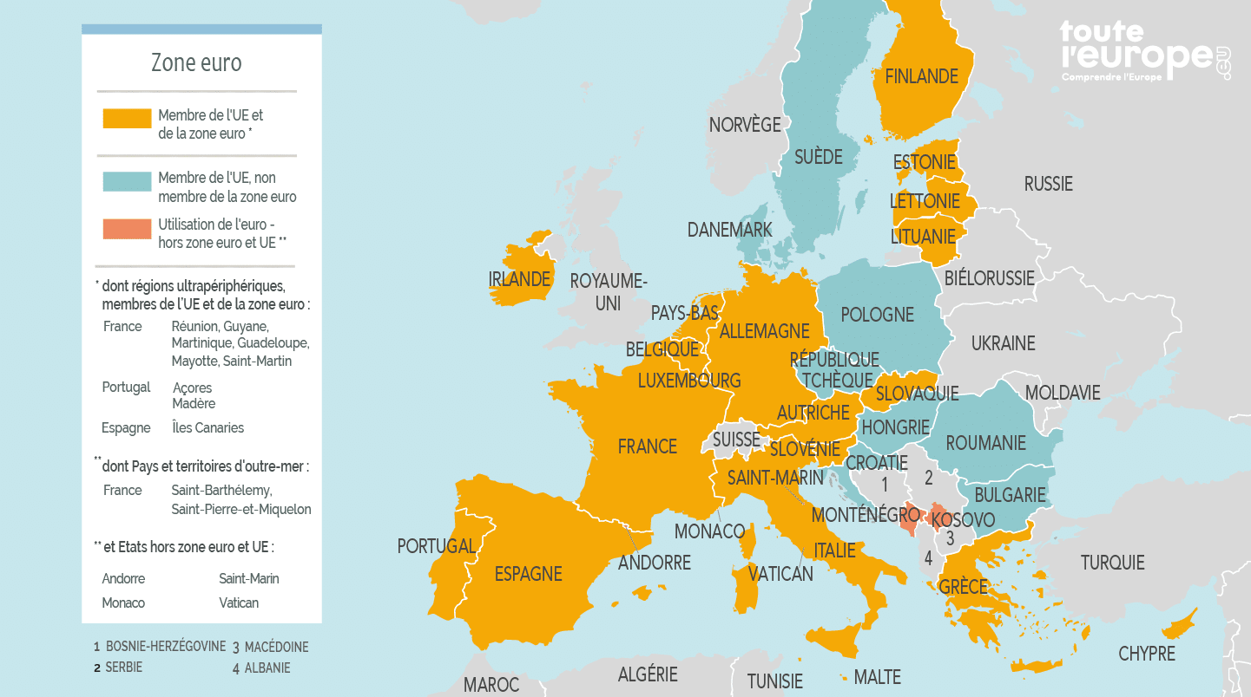
L’Europe aujourd’hui
L’Europe de la guerre froide (1945)

Slide 8
Les frontières aériennes.
Un avion de reconnaissance russe a brièvement violé vendredi 29 avril l’espace aérien de la Suède, a annoncé samedi l’état-major de ce pays scandinave qui réfléchit à une possible adhésion à l’Otan suite à l’invasion de l’Ukraine par la Russie.
« Un avion à hélices russe AN-30 a violé l’espace aérien suédois vendredi soir », a écrit la Défense suédoise dans un communiqué, précisant que ses équipes avaient suivi l’intégralité de l’incident et l’avaient photographié. « L’avion était à l’est de Bornholm (une île danoise dans la Baltique) et s’est ensuite dirigé vers le territoire suédois », a indiqué le communiqué.
Le ministre suédois de la Défense a dénoncé cette incursion. « Il est totalement inacceptable de violer l’espace aérien suédois (...) Cette action n’est pas professionnelle et, compte tenu de la situation générale en matière de sécurité, elle est très inappropriée. La souveraineté suédoise doit toujours être respectée », a écrit Peter Hultqvist à la télévision publique SVT. « Nous allons bien sûr protester par la voie diplomatique ».
Début mars déjà, quatre avions de combat russes ont brièvement violé l’espace aérien suédois à l’est de l’île du Gotland en mer Baltique. L’invasion de l’Ukraine par la Russie a provoqué en Suède, non alignée, un basculement de l’opinion vis-à-vis d’une possible candidature à l’Otan.
En Finlande, dont les autorités envisagent également de rejoindre l’Otan, un avion gouvernemental russe, un IL-96-300, a également violé durant trois minutes l’espace aérien finlandais début avril.
Le nouvelle-Observateur, 20020.

Slide 9
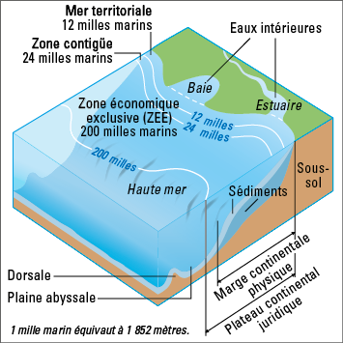
Frontières maritimes

Slide 10
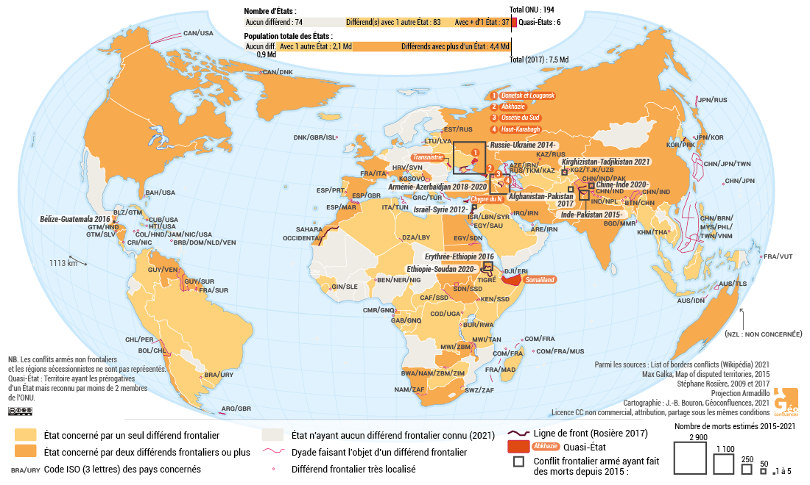
Conflits frontaliers

Slide 11
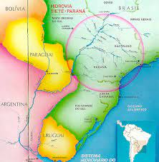
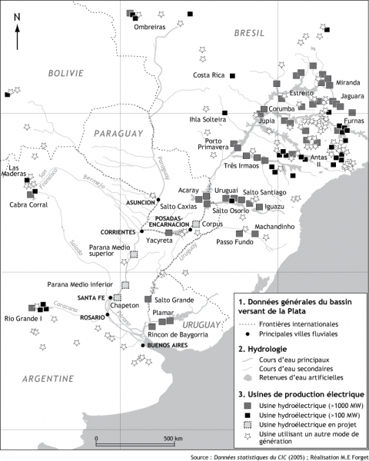
Le projet Hidrovia entre Panama et Brésil
Le projet veut rendre navigables les fleuves Paraguay et Paranà, au sein d’une région qui décolle grâce à la culture exportatrice de soja. Il permettra d’exporter les productions vers le littoral. L’aménagement du fleuve servira aussi à la production d’énergie.

Slide 12
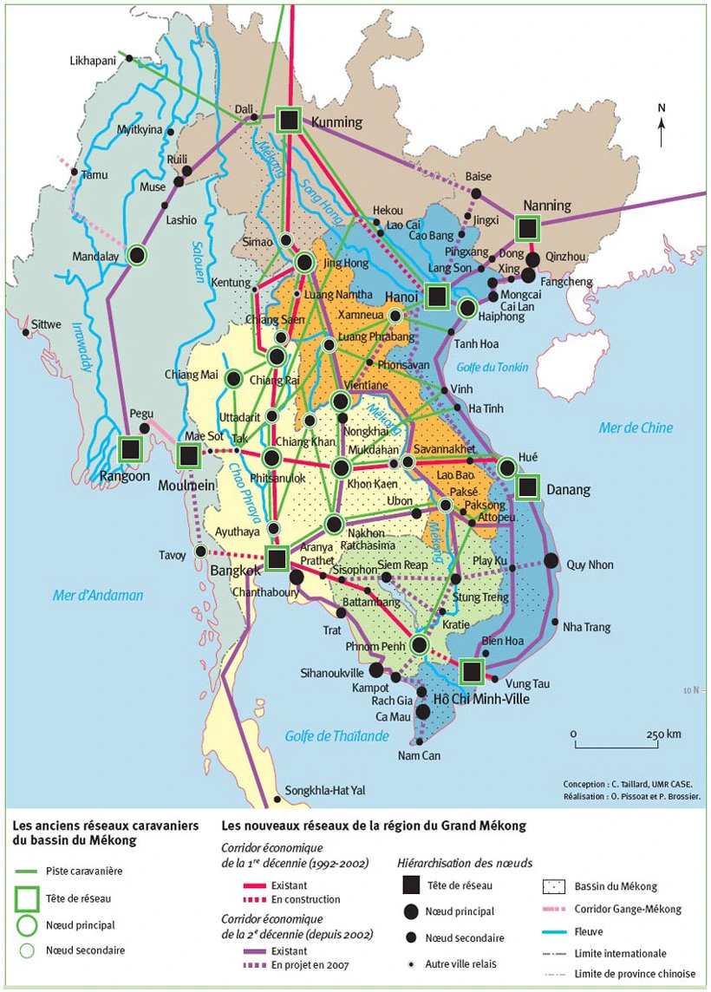
Les infrastructures du « Grand Mekong »
Lancé par la Chine dans sa stratégie de diplomatie du pourtour, d’insertion dans la mondialisation et de consolidation de sa place comme leader régional mais aussi mondial (le GM fait partie de la BRI), le plan de coopération du Grand Mékong prévoit la construction d’infrastructures reliant la Chine du Sud aux pays d’Asie du sud-est jusqu’à Singapour: corridors ferroviaires, routes, gazoducs, cables. Outre l’intégration de cet espace péninsulaire, le projet permettra l’export/import de de la Chine du Sud vers Singapour.

Slide 13
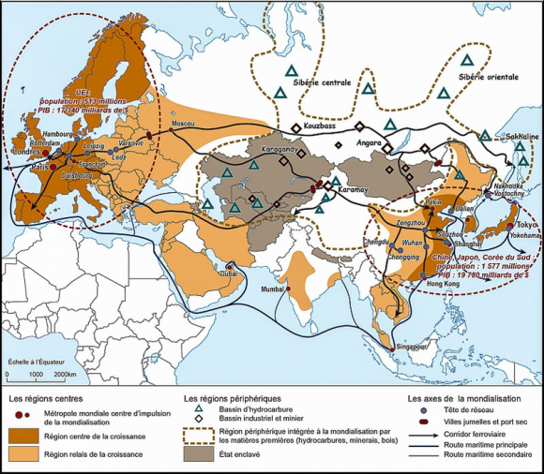
Les corridors de fret eurasiatiques

Slide 14
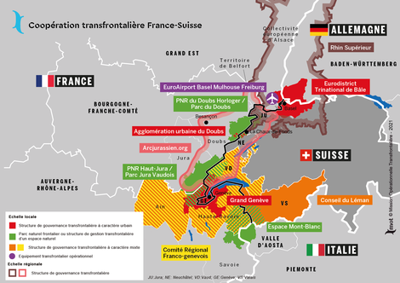

Slide 15
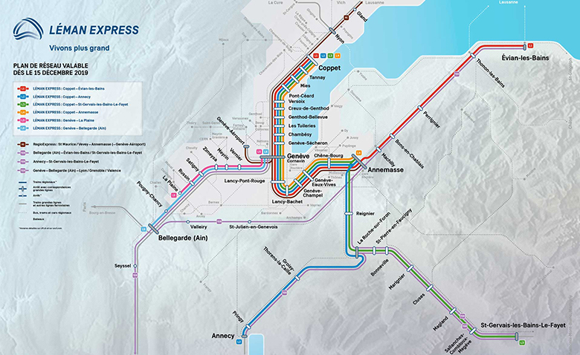
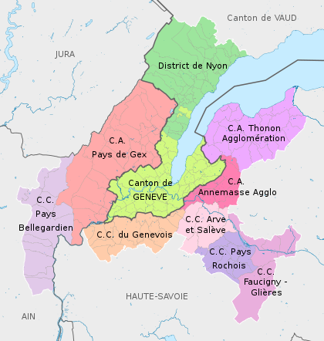
Une région transfrontalière, le Grand Genève
Travailleurs Frontaliers français:
-140.000.
- 28% des actifs du bassin genevois.
Un bassin d’emploi qui s’étend jusqu’à Annecy au sud et Bellegarde à l’ouest.
Une agglomération transfrontalière

Slide 16
Les Maquiladoras: la multiplication des zones franches sur les frontières
Depuis quelques années on constate le renforcement des relations d’échange entre
les régions situées au long de la frontière du Mexique avec les Etats-Unis. Les villes
de cette frontière ont vécu historiquement des rapprochements par le commerce et
par la migration (du sud vers le nord), mais c’est grâce au nouveau cadre
institutionnel mis en place par la signature d’un accord de libre échange que des
nouvelles dynamiques industrielles et économiques sont apparues récemment.
Caractérisées par l’absence d’industries, les villes du nord du Mexique ont grandi
pendant les dernières trente années comme résultat de l’installation des entreprises
nommées Maquiladoras, dédiées à l’origine à l’assemblage de composants simples et
à faible valeur ajoutée. Les Maquiladoras sont principalement des filiales de firmes
étrangères installées le long de la frontière nord du Mexique, bénéficiant
d’exonérations fiscales à l’importation de pièces pour assembler et exporter des
produits finaux. L’établissement des Maquiladoras a été encouragé par les
gouvernements locaux dans la mesure où elles ont constitué des sources de création
et de rétention d’une main-d’œuvre migrante et peu qualifiée.
David Villavicencio, Les « Maquiladoras » de la frontière nord du Mexique, 2008.

Slide 17
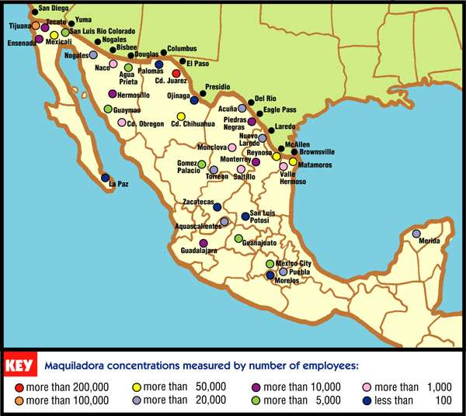
Maquiladoras

Slide 18
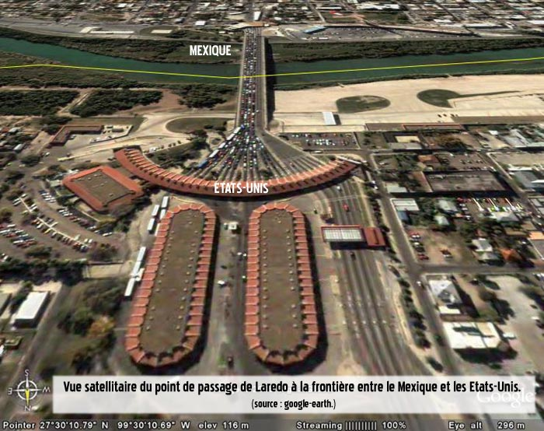
Les limites d’une région transfrontalière sur la frontière mexicaine: une frontière à sens unique pour les migrations ?

Slide 19
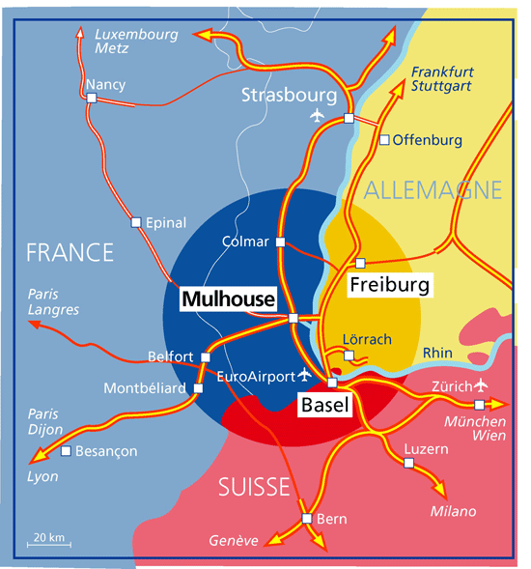
Trirhéna: une eurorégion
Le conseil de la région a été créé en 1995. Chaque délégation nationale se compose de 25 membres au maximum, soit 75 membres en tout pour le conseil. Ces derniers assurent les activités du conseil et son financement. Les organes du conseil RegioTriRhena sont l’assemblée générale ou plénière (qui se tient 2 fois par an), le comité directeur composé de 15 membres (5 par pays) et le directoire composé du Président et de deux Vice-Présidents, élus pour deux ans. Le Secrétariat Général est assuré par les Secrétaires Généraux des trois associations Regio ainsi que le Secrétaire du conseil

Slide 20

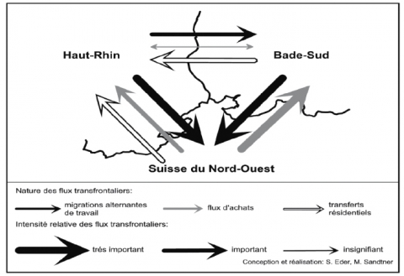
Les interrelations au niveau des entreprises sont efficaces, dans la mesure où les investissements et créations de filiales de l’autre côté de la frontière, surtout en provenance de la Suisse, ont une longue tradition dans la « Regio ». Ainsi l’industrialisation du Bade-Sud et de la partie méridionale de la Haute-Alsace a été effectuée en grande partie avec du capital suisse. L’industrie alsacienne en général appartient d’ailleurs à 40 % environ à des cartels non français, surtout à base de capitaux suisses et allemands. En fin de compte c’est grâce à ces relations économiques intra-régionales que l’Alsace n’est pas devenue une région de vieille industrie en crise, mais a pu suivre le rythme de développement de l’économie internationale.
Les interrelations dans la vie quotidienne des habitants ont également fait progresser de manière décisive les comportements et l’émergence d’une identité transfrontalière. Les différences entre les systèmes économiques nationaux ont conduit à des disparités entre les trois portions nationales de TriRhena. Cette réalité pousse les habitants à traverser les frontières pour mettre à profit les avantages offerts à proximité par chacun des trois secteurs nationaux. Trois domaines significatifs permettent d’observer ces interrelations : les migrations quotidiennes alternantes de travail, les nouvelles habitudes commerciales et les pratiques transfrontalières suscitées sur le marché foncier et immobilier.

Slide 21
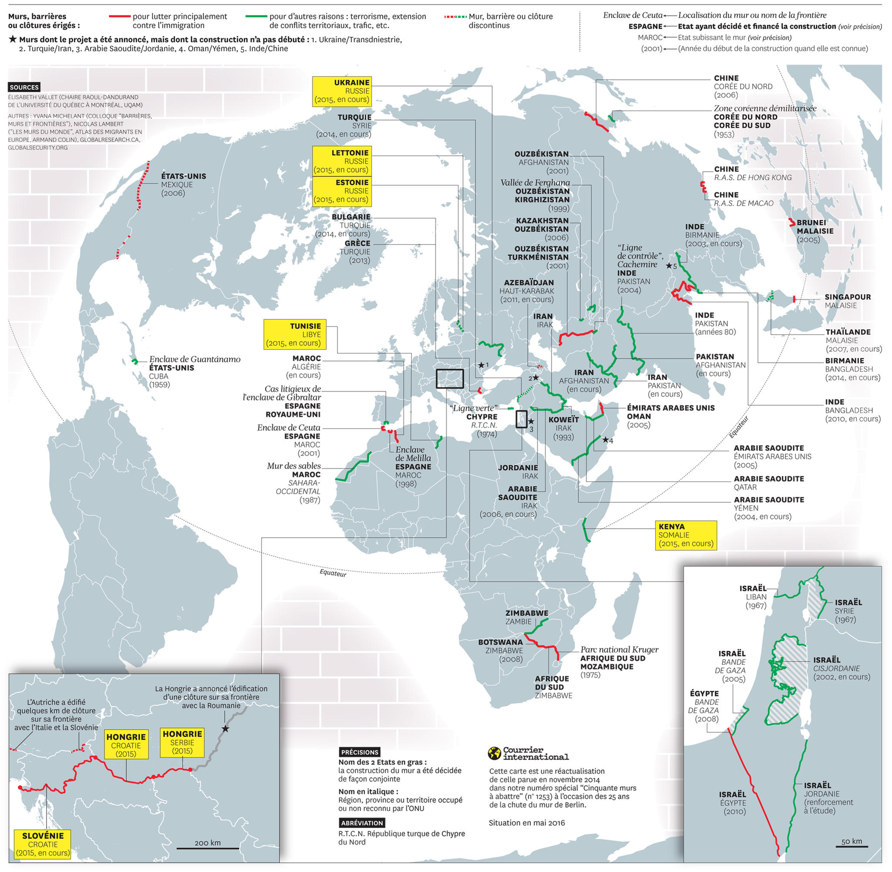

Slide 22
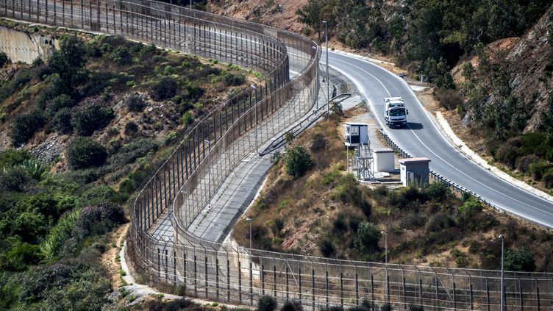
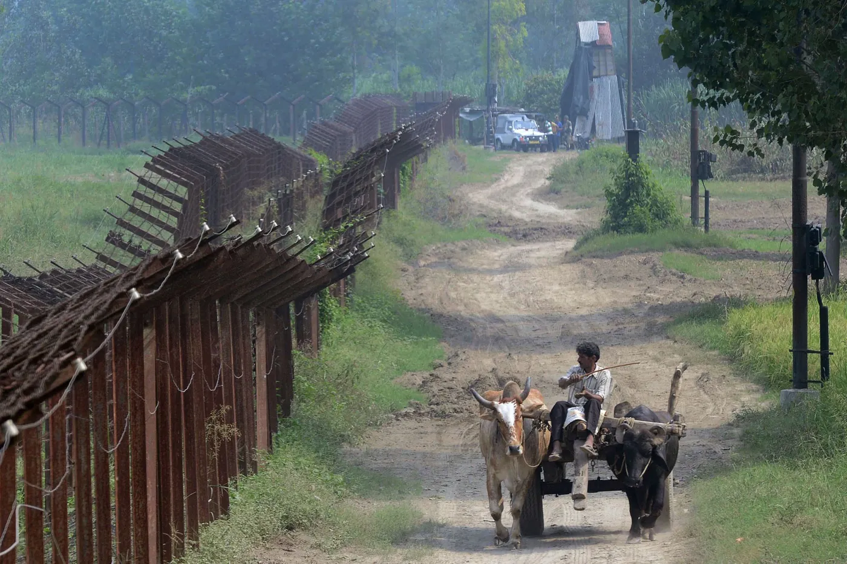
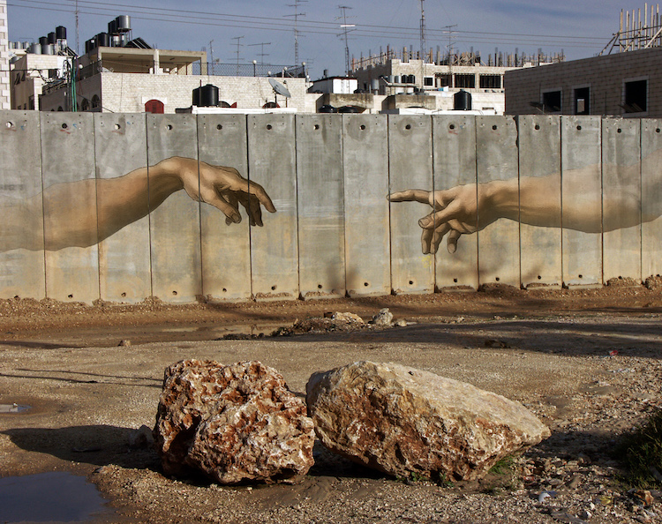
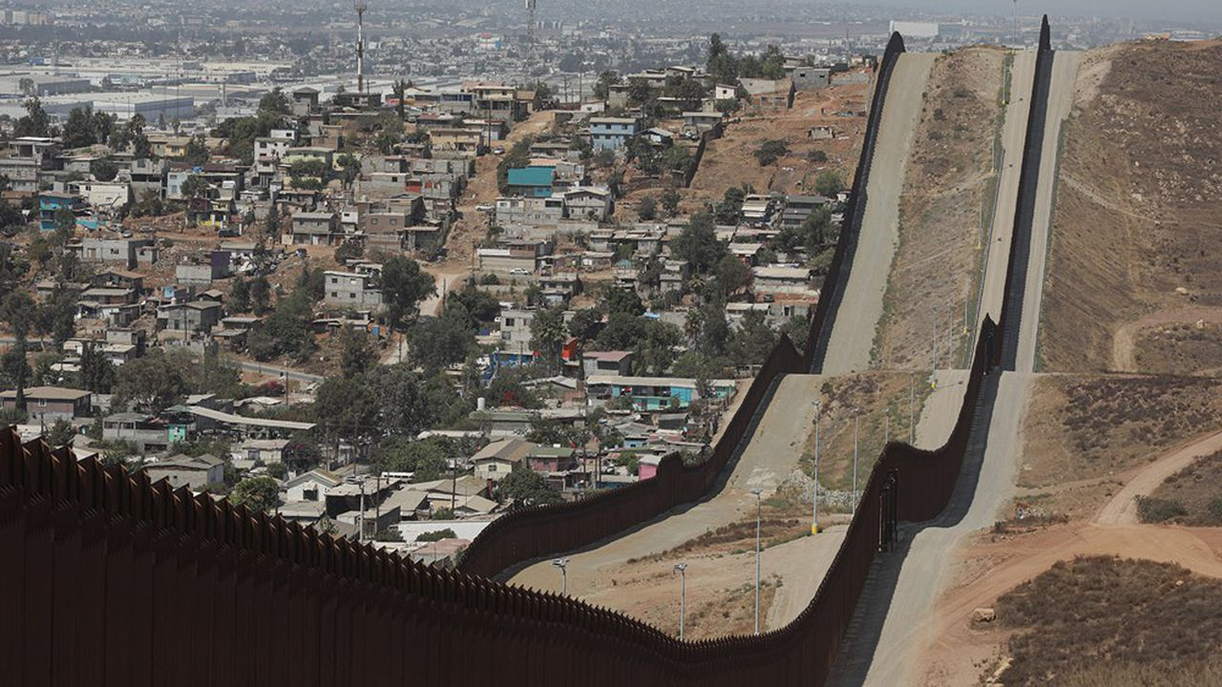
CACHEMIRE
CEUTA
MEXIQUE
CISJORDANIE

Slide 23
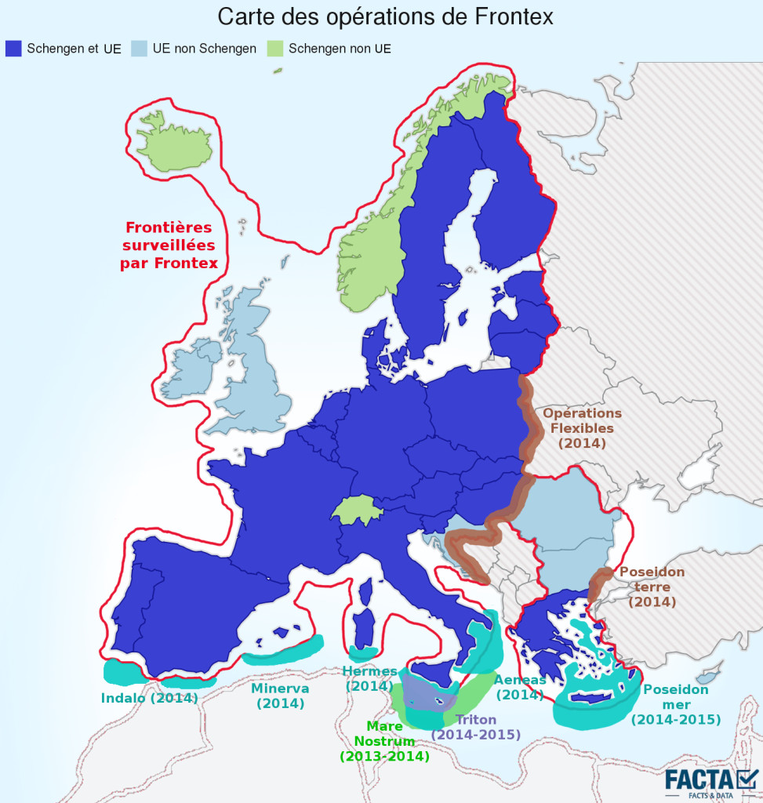
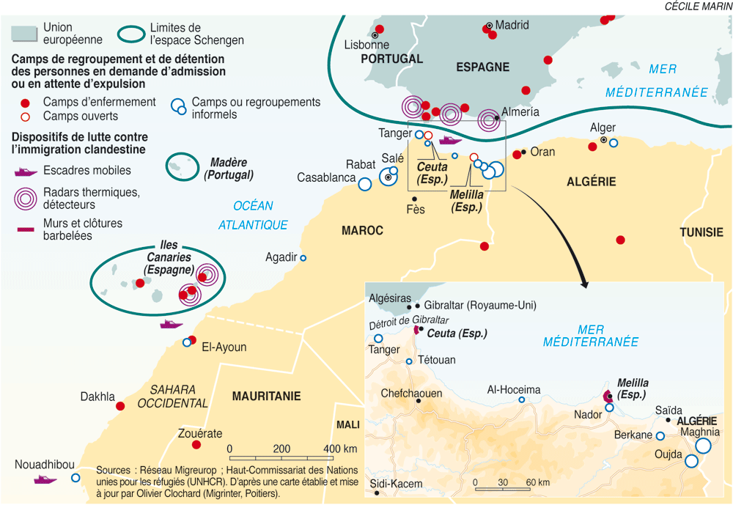

Slide 24
